Slide 1
往上跳！ - 面向对象程序设计课程设计
2026/01/16
汇报人:严浩睿，吴林兴，罗培俊，韦君龙

Slide 2
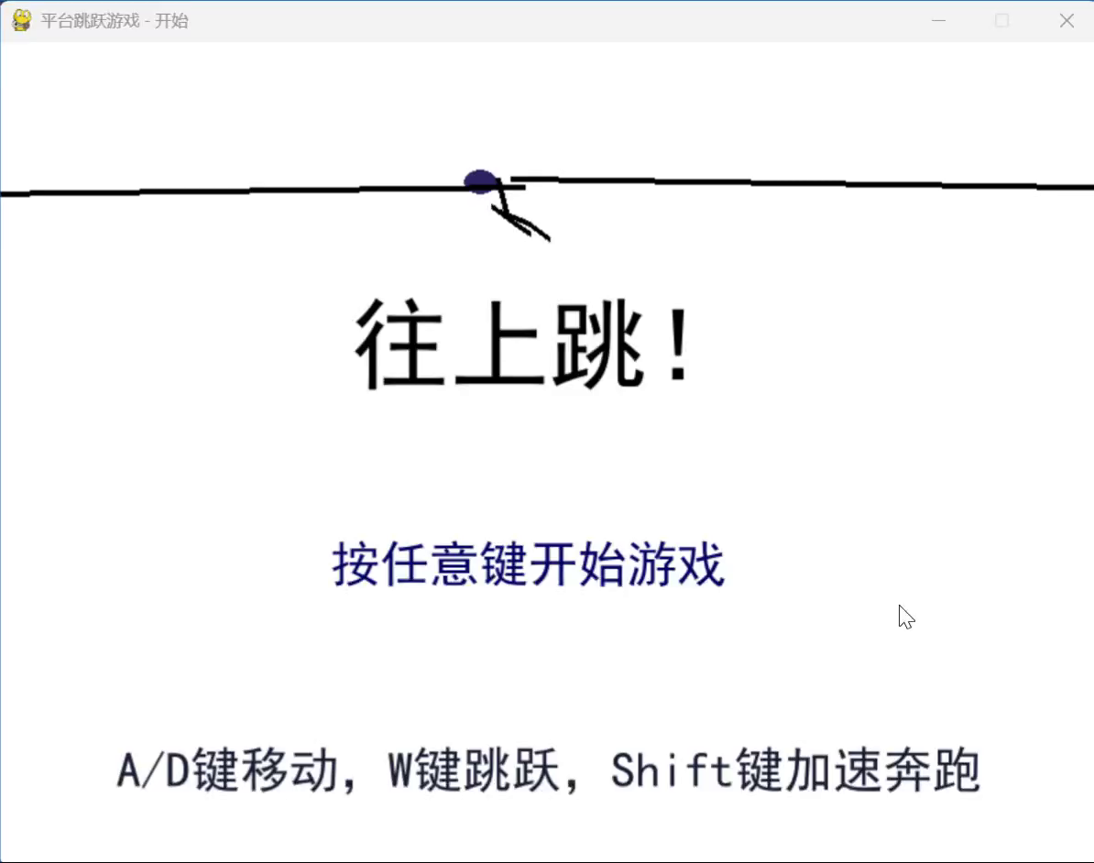
游戏演示

Slide 3
目录
项目概述
游戏功能演示
01
02
CONTENTS
开发过程详解
核心代码解析
03
04
项目总结与展望
05

Slide 4
项目概述
01

Slide 5

技术选型与开发环境
编程语言选择
选用Python作为开发语言，其简洁的语法和丰富的库支持适合快速开发小游戏，同时便于实现面向对象设计。
核心库与框架
采用PyGame作为核心游戏开发库，该框架提供了游戏开发所需的基础功能，简化了底层实现。
开发环境配置
开发环境基于Python解释器与VSCode编辑器搭建

Slide 6
游戏功能演示
02

Slide 7
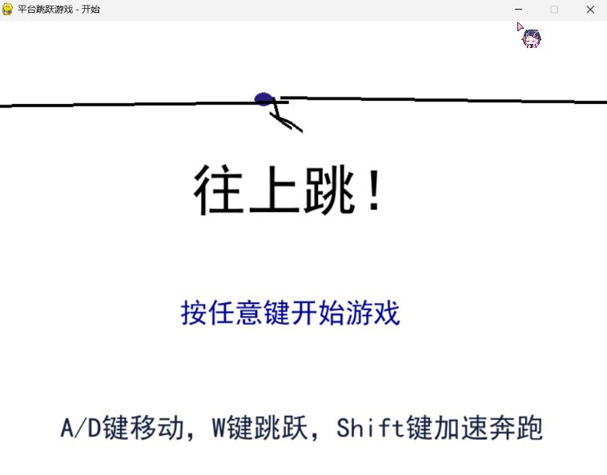
核心玩法展示
角色控制方式
移动：通过A键（左）、D键（右）控制火柴人水平移动；跳跃：W键实现基础跳跃，支持二段跳机制；冲刺：Shift键触发加速奔跑，提升移动速度。
游戏核心目标
玩家需通过灵活操作，在随机生成的平台间持续向上跳跃，躲避障碍物并收集金币，以攀登高度和积累分数为核心目标，挑战更高记录。

Slide 8
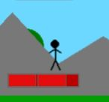
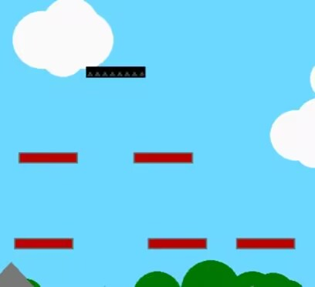

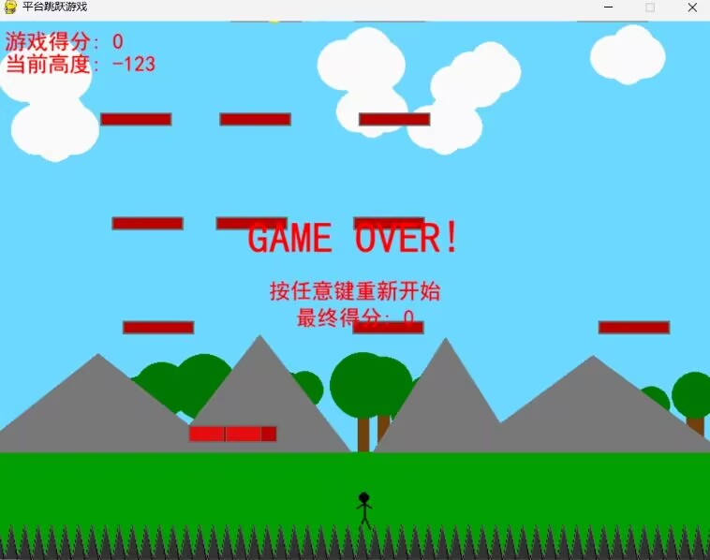
游戏元素介绍
玩家角色
平台系统
收集物与障碍物
死亡机制
自定义绘制的“火柴人”角色，通过圆形（头部）、线条（身体/四肢）构成，根据状态动态调整姿态，如跳跃时四肢收拢、奔跑时手臂前后摆动。
包含普通平台（基础落脚点）、尖刺平台（顶部带尖刺，触碰即死亡）、移动平台（左右往复移动，增加位置变化挑战）三种类型，随机分布于关卡中。
金币：随机生成于平台上方，收集可增加30分；
玩家坠落至屏幕底部，或触碰尖刺平台、下落箭矢时触发死亡，游戏结束并显示最终得分，支持按任意键重新开始。

Slide 9

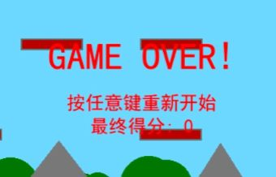
游戏界面与体验
开始界面
游戏内HUD
游戏结束界面
包含标题“往上跳！”、侧趴火柴人插画、操作说明（A/D移动、W跳跃、Shift加速）及“按任意键开始游戏”提示，背景为白色。
实时显示当前得分（基于攀登高度，每上升10像素得1分）和当前高度（相对于起始点的垂直距离），位于屏幕左上角，字体颜色为红色。
显示“GAME OVER!”、最终得分及“按任意键重新开始”提示，文字居中闪烁（每0.5秒切换显示状态），背景保留游戏场景，增强沉浸感。

Slide 10
开发过程
03

Slide 11

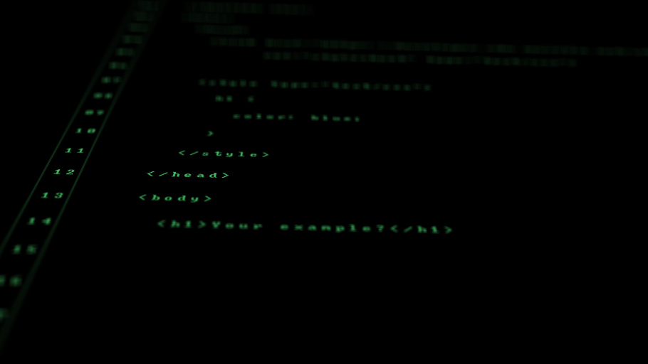
面向对象设计
核心类层次结构
类间关系说明
以pygame.sprite.Sprite为基类，派生出Player（玩家）、BrickPlatform（平台）、Coin（金币）、Arrow（箭矢）等游戏实体类，StartScreen（开始界面）和Game（游戏控制）为独立管理类。
Game类聚合Player、平台、金币、箭矢等对象，通过all_sprites统一管理；Player与BrickPlatform存在碰撞检测关系，与Coin存在收集关系

Slide 12




核心类职责分析
Game类：游戏总管
Player类：玩家实体
负责游戏初始化、事件处理（如键盘输入）、游戏状态更新（物理计算、碰撞检测）、画面渲染及游戏流程控制（开始、运行、结束）。
封装位置、速度、跳跃次数等属性，实现移动（move_left/move_right）、跳跃（jump）、状态更新（update）、碰撞检测（check_collisions）等行为。
实体类：游戏元素
StartScreen类：界面交互
BrickPlatform（平台）：实现普通/尖刺/移动平台的绘制与逻辑；Coin（金币）：提供旋转动画与碰撞收集逻辑；Arrow（箭矢）：实现随机下落与碰撞检测。
负责绘制开始界面（标题、操作说明、火柴人动画），监听用户输入（任意键开始游戏），实现游戏启动前的引导功能。

Slide 13
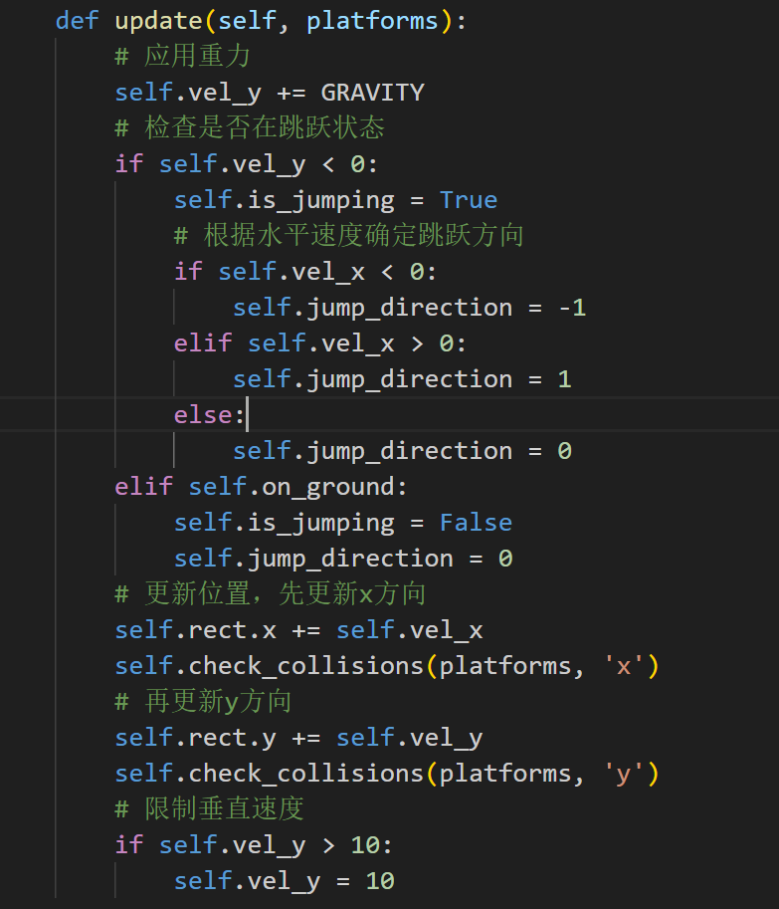
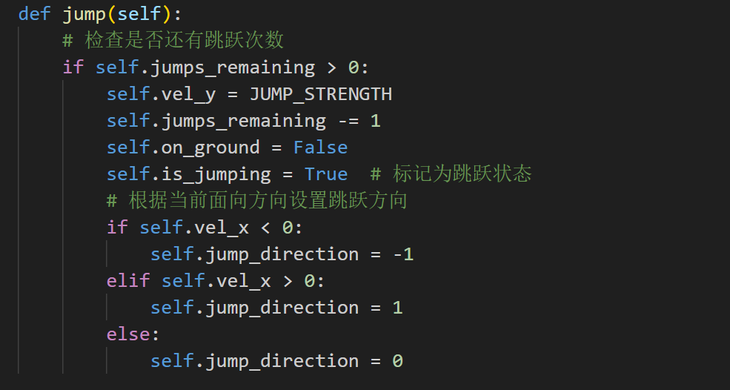
物理系统实现
重力模拟与速度计算
二段跳逻辑设计
通过GRAVITY常量（0.5）持续作用于Player的vel_y属性，实现重力效果；速度与位移通过rect.x += vel_x、rect.y += vel_y实时更新，垂直速度上限设为10以避免无限加速。
通过jumps_remaining属性（初始值2）控制跳跃次数，每次调用jump()方法消耗1次跳跃次数，落地时（on_ground=True）重置次数，实现二段跳功能。

Slide 14
关卡生成算法
平台位置生成规则
无限关卡扩展
基于当前最高平台位置，在垂直方向（min_vertical_distance=PLAYER_HEIGHT*2+20至max_jump_height=JUMP_STRENGTH*2.5）和水平方向（50至SCREEN_WIDTH-100）随机生成平台坐标，确保跳跃可达性。
当Player到达当前最高点上方阈值（platform_generation_threshold=100）时，自动生成新平台，配合预生成机制（pre_generate_platforms）确保关卡无限延伸，同时限制最大平台数量（120个）避免性能问题。

Slide 15
核心代码解析
04

Slide 16
Player类核心代码
01
初始化方法（__init__）
02
移动与奔跑控制
初始化玩家位置、物理属性（速度、重力）、跳跃状态（二段跳次数）及角色图像。通过load_character_image方法绘制火柴人基础形态，设置初始坐标与碰撞矩形。
通过move_left()、move_right()方法实现左右移动，根据is_sprinting状态应用SPRINT_MULTIPLIER（1.5倍）调整速度；stop()方法重置水平速度，set_sprint()切换奔跑状态。
03
跳跃逻辑实现
04
碰撞检测与状态更新
jump()方法通过jumps_remaining控制二段跳，每次跳跃消耗次数并重置垂直速度为JUMP_STRENGTH（-12）；落地时通过碰撞检测重置跳跃次数，实现连贯跳跃体验。
update()方法应用重力并分X/Y轴检测平台碰撞，通过check_collisions()处理平台边界、移动平台速度叠加及尖刺平台死亡判定，确保角色与场景交互的真实性。

Slide 17
Game类核心代码
游戏初始化（__init__）
01
创建游戏窗口、精灵组（玩家、平台、金币、箭矢），生成背景与初始平台，设置重生点与得分基准。通过pre_generate_platforms()预生成关卡，确保初始游戏环境完整。
事件处理（handle_events）
02
监听键盘输入（A/D移动、W跳跃、Shift冲刺）及鼠标点击，游戏结束时响应任意键重启；通过按键状态更新玩家行为，实现实时交互控制。
渲染系统（draw）
03
绘制背景、精灵（含摄像机跟随偏移）、HUD（得分、高度）及游戏结束界面。

Slide 18
平台与道具类代码
BrickPlatform类：多样化平台实现
01
封装普通平台、尖刺平台（has_spikes=True）、移动平台（is_moving=True），通过draw_brick_texture()和draw_brick_with_spikes()绘制差异化外观；移动平台通过update()实现左右往返运动，扩展关卡动态性。
Coin类：收集物交互逻辑
02
绘制40x40像素金色旋转金币，通过update()实现角度递增的旋转动画；与玩家碰撞时自动销毁并触发得分增加，体现道具与玩家的交互封装。
多态特性体现
03
所有实体类继承pygame.sprite.Sprite，统一通过all_sprites.update()和draw()调用，不同类重写update()实现差异化行为（如平台移动、箭矢下落），体现面向对象多态设计。

Slide 19
项目总结与展望
05

Slide 20

项目总结
项目成果
成功实现了一个功能完整、运行流畅、具有一定趣味性的平台跳跃游戏，包含角色控制、平台系统、收集物、障碍物等核心元素，以及开始界面、游戏内HUD、游戏结束界面等完整流程。
开发收获
巩固了面向对象编程思想，并将其应用于实际项目中，掌握了PyGame游戏开发的基本流程和关键技术，如游戏循环、碰撞检测、物理系统模拟等。

Slide 21
谢谢
THE END

